Slide 1
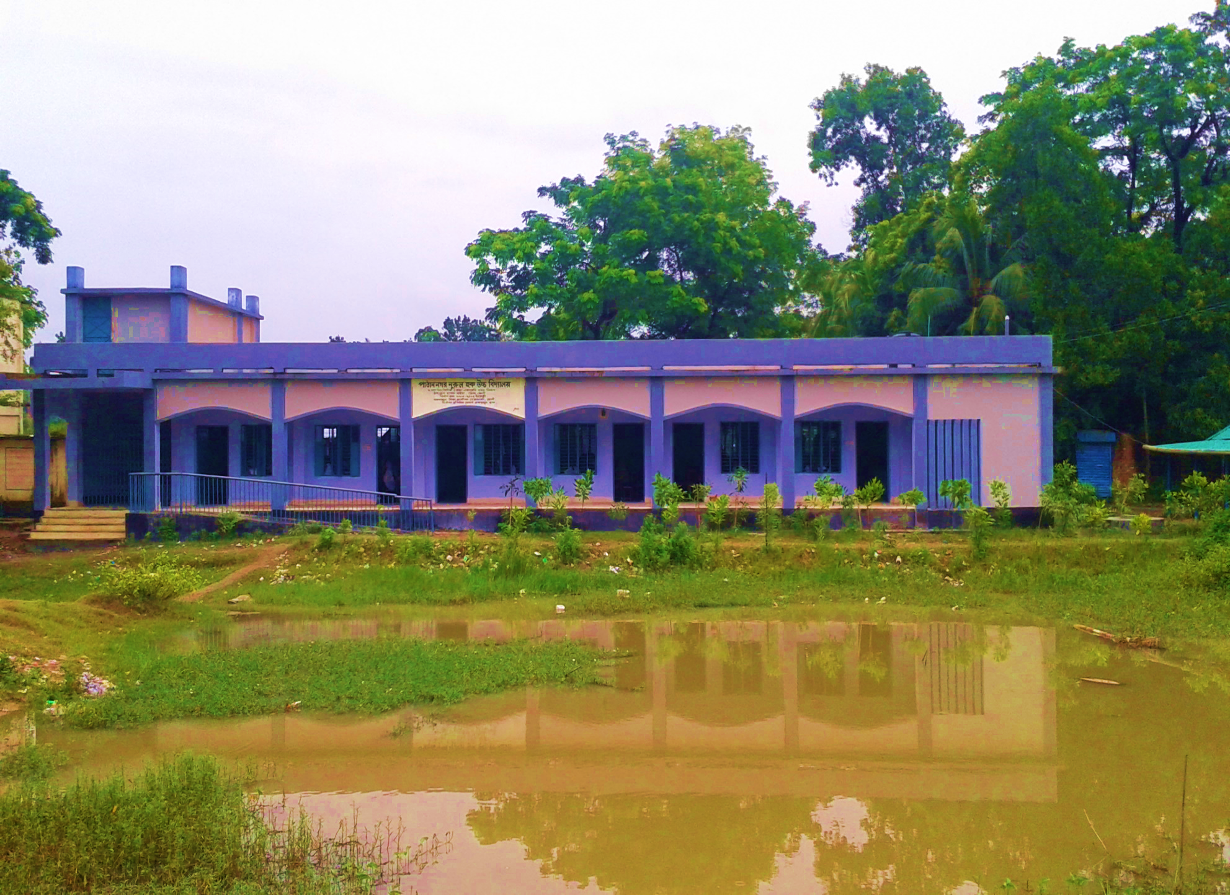
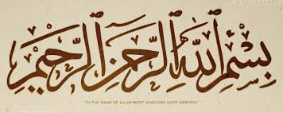
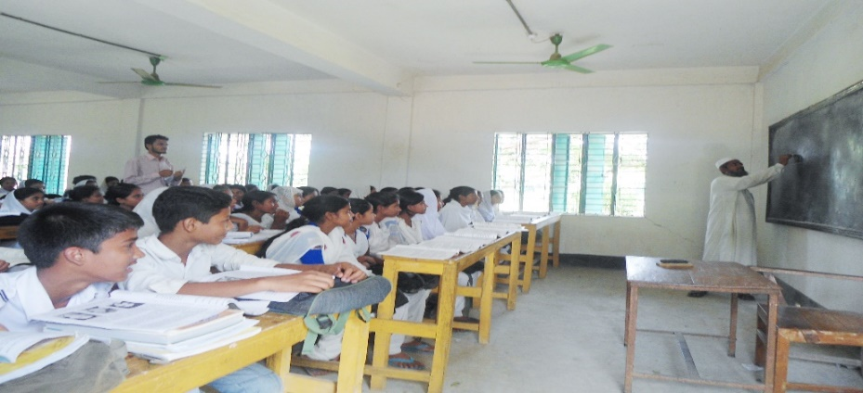
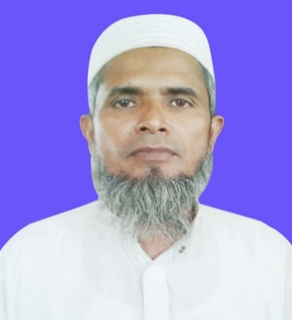
পাঠান নগর নুরুল হক উচ্চ বিদ্যালয় এর পক্ষ থেকে ফেনি জেলা অনলাইন স্কুলের ৯ম/১০ম শ্রেনির সকল শিক্ষার্থীকে স্বাগতম

Slide 2
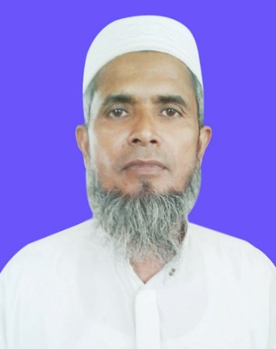
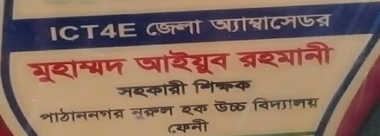
শিক্ষক শ্রেনি ও বিষয় পরিচিতি
মুহাম্মদ আইয়ুব রাহমানী
ICT4E District Ambassador
সিনিয়র সহকারী শিক্ষক
পাঠাননগর নুরুল হক উচ্চ বিদ্যালয়
ছাগলনাইয়া ফেণী।
০১815970040।
Email: ayyubr66@gmail.com
শ্রেনিঃ নবম/দশম,
বিষয়ঃ ইসলাম ও নৈতিক শিক্ষা,
অধ্যায়ঃ ১ম, পাঠঃ ১৩,১৪
সময়ঃ ৪৫ মিনিট,
মোট শিক্ষার্থীঃ
উপস্থিত শিক্ষার্থীঃ
তারিখঃ

Slide 3
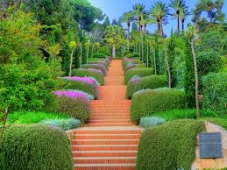
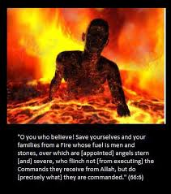
এসো এখন আমরা ছবি দেখে আজকের পাঠ নির্ণয় করি----

Slide 4
আজকের পাঠ
আখিরাত
এই পাঠ শেষে শিক্ষার্থীরা-
১। আখিরাতের অর্থ ও বিশ্বাসের গুরুত্ব লিখতে পারবে।
২।আখিরাতের স্তর বলতে পারবে।
৩। জান্নাত ও জাহান্নামের পরিচয় বলতে পারবে।
৪। জান্নাত ও জাহান্নামের স্তরের নাম বলতে পারবে।
৫। জান্নাত লাভ ও জাহান্নাম থেকে পরিত্রানের উপায় বর্ণনা করতে পারবে।

Slide 5
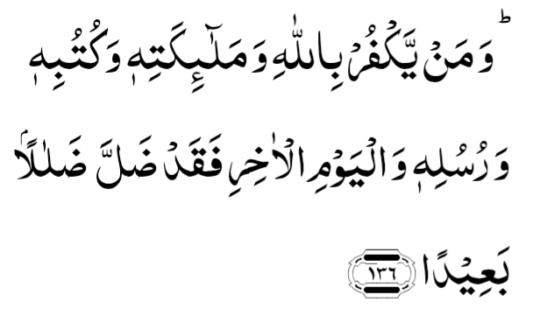
আখিরাত – অর্থ পরকাল। মৃত্যুর পরবর্তী জীবন।
মানব জীবন
ইহকাল
পরাকাল
আখিরাতে বিশ্বাসের গুরুত্ব--
আখিরাতে বিশ্বাস ইমানের মূলিকবিষয়।
আখিরাতে বিশ্বাস মানুষকে পাপ থেকে বিরত রাখে।এটি মানব জীবনকে কলুষমুক্ত,পবিত্র ও সুন্দর করে তোলে।
আখিরাতে বিশ্বাস না করিলে মানুষ পথভ্রষ্ট হয়,
যারা আল্লাহ,ফেরাস্তাগন,কিতাবসমূহ,রাসুলগন ও পরকালকে অস্বীকার করে তারা ভীষণভাবে পথভ্রষ্ট

Slide 6
আখিরাতের স্তরসমুহ
২।কবর
সিরাত
শাফায়াত
জাহান্নাম
জান্নাত
মিযান
হাশর
কিয়ামত
১।মৃত্যু

Slide 7
মৃত্যুর পর থেকে পুনরুত্থান পর্যন্ত সময়কে কবরের জীবন/আলমে বারযাখ বলে।
কবরে মৃত ব্যক্তিকে ৩টি প্রশ্ন করা হবে > ১।তোমার রব কে?
২। তোমার দীন/জীবন বিধান কি ছিল? ৩। তোমার নবী কে/এ ব্যক্তি কে?
কিয়ামত < প্রথমতঃ- পৃথিবী ধ্বংসের মহাপ্রলয়।
দ্বিতীয়তঃ-ইয়াওমুল বা-আছ/পুনরুত্থানের দিন
পবিত্র কুরআনে আল্লাহ পাক ইরশাদ করেন-যখন শিংগায় ফুক দেয়া হবে সবাই
মূর্ছিত হবে তবে-আল্লাহ যাদেরকে রক্ষা করেন তারা ব্যতিত। অতঃপর আবার
শিংগায় ফুক দেয়া হবে- তখন সব মৃতব্যক্তি দন্ডায়মান হবে। সুরা জুমার ৬৮।

Slide 8
হাশর> মহাসমাবেশ > বিচারের জন্য।
মিযান> ন্যায়বিচারের মানদন্ড
সিরাত> পথ,রাস্তা,পুল/সেতু> জাহান্নামের উপর সিরাত স্থাপিত হবে মুসনাদে আহমদ
শাফাআত> সুপারিশ/অনুরোধ> ইসলামি শরিয়তে কল্যান ও ক্ষমার জন্য আল্লাহর নিকট নবী-রাসুলও নেক বান্দাদের সুপারিশ করাকে শাফাআত বলে।
শাফাআত > ২ প্রকার < ১। শাফাআত> কুবরা>ইহা একমাত্র আমাদের নবী
(সঃ)করতে পারবেন।তিনি বলেছেন-আমাকে শাফাআতের অধিকার দেয়া হয়েছে। (বুখারি মুসলিম)।
দয়াল নবী আরো বলেছেন-পৃথিবীতে যত ইট ও পাথর আছে তার চেয়েও বেশী পাপী বান্দাদের জন্য কিয়ামতের দিন শাফাআত করব।(মুনাদে আহমদ)।
শাফাআত আমাদের জন্য বিরাট নিয়ামত।
২। শাফাআত >চোগরা।> অলি-আল্লা,ছিদ্দিকিন-শুহাদা,আলেম,হাফিজ,সালেহীন ও মালাইকারাও পাপী ইমানদারদের জন্য শাফাআত করবে।

Slide 9
জান্নাত> উদ্যান,বাগান,সুশোভিত কানন।আরামদায়ক স্থান। ইহা আল্লাহর মুমিন
বান্দাদের জন্য রেখেছেন যার-নিয়ামত-কখনো কোন চোখ দেখেনি,কোন কান শুনেনি এবং কোন মানব হৃদয় কখনো কল্পনাও করতে পারেনি। (বুখারি)
জান্নাতের স্তরসমুহ
দারুল মাকাম
জান্নাতুল আদন
দারুন নাঈম
দারুল খুলদ
জান্নাতুল মাওয়া
দারুস সালাম
দারুল কারার
জান্নাতুল ফিরদাউস

Slide 10
জাহান্নাম>আগুনের গর্ত।সেখানে আছে>সাপ,বিচ্ছুও কাটাযুক্ত বৃক্ষ।তাদের-
খাবার হবে-জাক্কুম,আর পানীয় হবে- উপ্তপ্ত <পূঁজও রক্ত।
জাহানামের স্তরসমুহ
২।হাবিয়া
৫। সাইর
৬। হুতামা
১। জাহান্নাম
৭। লাজা
৪। সাকার
৩। জাহিম

Slide 11
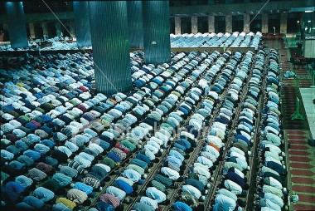
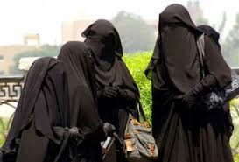
জান্নাত লাভের উপায়
বা জাহান্নাম থেকে পরিত্রানের উপায়
ইমানের সাথে আল্লাহ ও তার রাসুলের আনুগত্য, কুরাআন তিলাওয়াত,নেক আমল ,সালাত আদায় , সাওম পালন ,হজ্জ ও যাকাত ফরজ হলে আদায়।
এক কথায় কুরআন-সুন্না মোতাবেক জীবন পরিচালনা ।

Slide 12
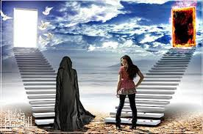
মুল্যায়ন
জান্নাত শব্দের অর্থ কী?
জান্নাতের স্তর কয়টিও কী কী?
শ্রেষ্ট জান্নাত কোনটি।
জাহান্নাম অর্থ কি?
জান্নামের স্তর কয়টিও কিকি?
কি কি কর্মে জান্নামে যেতে হয়?

Slide 13
মূল্যায়ন
১. আখিরাত অর্থ ?
ইহকাল
পরকাল
শাস্তির স্থান
আরামের স্থান
২. কবরে প্রশ্ন হবে ?
২ টি
৩ টি
৫ টি
১ টি
৩. জান্নাতের স্তর ?
৫ টি
৮ টি
৭ টি
৯ টি

Slide 14
বাড়ীর কাজ
জান্নাতের সুখ ও জাহান্নামের কষ্টের বিবরণ বর্ণনা কর।

Slide 15
ধন্যবাদ
আল্লাহ হাফেজ

